Slide 1
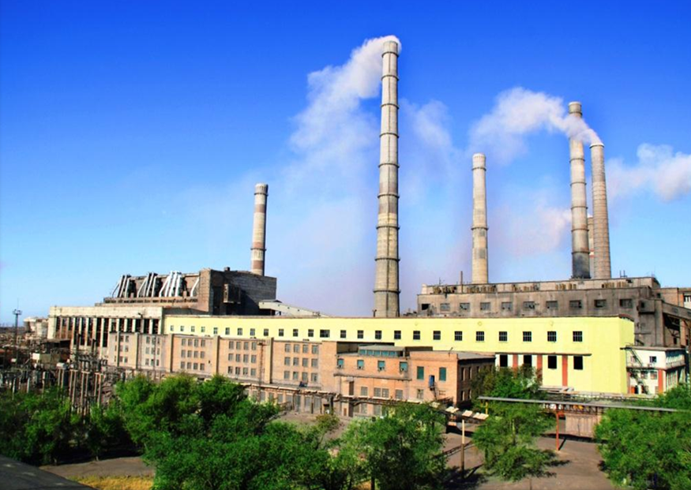
Балхашская ТЭЦ
ТОО «Kazakhmys Energy» (Казахмыс Энерджи)
Отчет о деятельности по предоставлению регулируемых услуг за 2024г

Slide 2

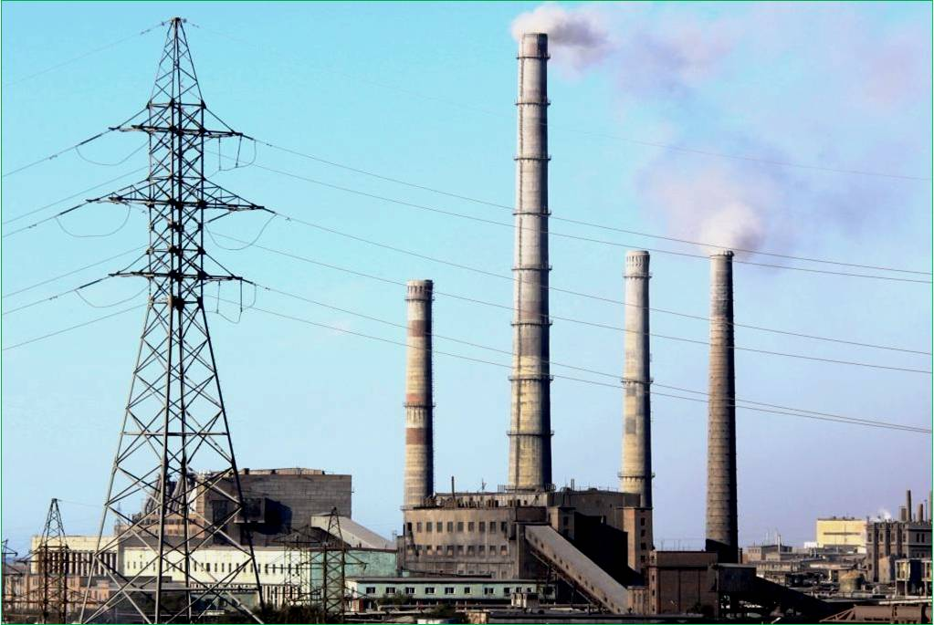
Общая информация о Балхашской ТЭЦ
Балхашская теплоэлектроцентраль
1. Введена в эксплуатацию - 1937 году,
снабжает электроэнергией предприятия
ПО «Балхашцветмет», ТОО «Казахмыс
Смэлтинг» Балхашского региона и
осуществляет отпуск тепла для жилищно-
коммунального хозяйства г.Балхаш, п. Коунрад.
2. Установленная электрическая мощность:
  145 МВт,
3. Располагаемая тепловая мощность:
383,6 Гкал/час.
4. Состав основного энергетического оборудования :
    установлено 4 котла высокого давления типа ПК 10п-2 Подольского машиностроительного завода паропроизводительность - 220 т/час
    установлено 2 турбины высокого давления типа :Р-25-90/31 производства ХТГЗ (ст. № 6), ПТ-60-90/13 (ст. №7 )производства ЛМЗ и 2 турбины среднего давления типа: ПТ-30/40-2,9 (ст. №№2,3) производства ЛМЗ.

Slide 3
Общая информация о Балхашской ТЭЦ
Балхашская теплоэлектроцентраль осуществляет основные виды деятельности:
1. Производство тепловой энергии
2. Производство электрической энергии
Кроме того, БТЭЦ оказывает регулируемые услуги по отводу сточных вод, а также осуществляет иные виды деятельности, не запрещенные действующим Законодательством.
В период с 01.01.2024г по 15.04.2024г. на Балхашской ТЭЦ действовал тариф на производство тепловой энергии, утвержденный Приказом ДКРЕМ по области Ұлытау № 53-ОД от 21.09.2023г., в соответствии с п.601 ПФТ, в связи с изменением стоимости топлива, с вводом в действие с 01 октября 2023г, в размере 3163,42 тг/Гкал, (тарифная смета скорректирована Приказом ДКРЕМ по области Ұлытау № 98-ОД от 29.11.23.).
В период с 16.04.2024г по 30.06.2024г. на Балхашской ТЭЦ действовал тариф на производство тепловой энергии, утвержденный Приказом ДКРЕМ по области Ұлытау № 19-ОД от 28.03.2024г., в соответствии с п.601 ПФТ, в связи с изменением стоимости топлива и заработной платы, в размере 4713,99 тг/Гкал
С 01.07.2024г по 31.12.2024г. на Балхашской ТЭЦ действовал тариф на производство тепловой энергии, утвержденный Приказом ДКРЕМ по области Ұлытау № 38-ОД от 15.05.2024г., на 2024-2029гг, в размере 5160,23 тг/Гкал (тарифная смета скорректирована Приказом ДКРЕМ по области Ұлытау № 66-ОД от 24.11.24.)
Средневзвешенный тариф, с учетом тарифов, действовавших за период с 1 января по 31 декабря 2024 года, сложился на уровне 4 455,10 тенге/Гкал
Фактическая себестоимость за 2024 год составила – 5 125,52 тенге/Гкал, с учетом прибыли, направленной на выполнение утвержденной инвестиционной программы – 5 312,65 тенге/Гкал.

Slide 4

Отпуск тепловой энергии потребителям БТЭЦ

Slide 5
Отчет по исполнению тарифной сметы на услуги
производства тепловой энергии БТЭЦ за 2024 год

Slide 6
Отчет по исполнению тарифной сметы на услуги
производства тепловой энергии БТЭЦ за 2024 год

Slide 7
Отчет по исполнению тарифной сметы на услуги
производства тепловой энергии БТЭЦ за 2024 год

Slide 8
Отчет по исполнению тарифной сметы на услуги
производства тепловой энергии БТЭЦ за 2024 год

Slide 9
Информация об исполнении утвержденной скорректированной инвестиционной
программы, о соблюдении показателей качества и надежности регулируемых услуг
и достижении показателей эффективности деятельности по производству
тепловой энергии Балхашской ТЭЦ за 2024 год
Действующая Инвестиционная программа по Балхашской ТЭЦ ТОО «Kazakhmys Energy» (Казахмыс Энерджи) утверждена Совместным приказом «О внесении изменений в утвержденную инвестиционную программу товарищества с ограниченной ответственностью «Kazakhmys Energy» (Казахмыс Энерджи) на услугу по производства тепловой энергии по Балхашской ТЭЦ на 2024-2028 годы» Министерства энергетики Республики Казахстан от 5 января 2025 года № 1-н/қ и Департамента Комитета по регулированию естественных монополий Министерства национальной экономики Республики Казахстан по области Ұлытау от 26 декабря 2024 года № 74-ОД.
Общая сумма расходов по инвестиционным мероприятиям в 2024 г. утверждена в размере 368 000,00 тыс. тенге. Инвестиционная программа предполагает реализацию мероприятий по приобретению испарителя мгновенного вскипания 50/16.
№ | Наименование мероприятий | Ед.изм. | Кол-во в нат. показателях |  | Сумма инвестиционной программы (проекта), тыс. тенге без НДС |  |  | Причины отклонения
 |  | (в нат. показателях) | план | факт | план | факт | отклонение
1 | 2 | 3 | 4 | 5 | 6 | 7 | 8 | 9
1 | Приобретение испарителя мгновенного вскипания 50/16 | комплект | 1 | 1 | 368 000,00 | 368 000,00 | 0,00
 | ВСЕГО: |  |  |  | 368 000,00 | 368 000,00 | 0,00
Мероприятия утвержденной инвестиционной программы 2024 года направлены на обновление основных средств предприятия и повышения эффективности регулируемых услуг в сфере производства тепловой энергией.
В результате замены испарителя мгновенного вскипания 50/16 по результатам 1-го квартала 2025 года были достигнуты следующие показатели: дополнительный отпуск тепла 4 175,69 Гкал, снижение потребление угля на 284,93 тн, мазута на 0,25 тн. По итогам годового цикла ожидается существенный экономический и экологический эффект.

Slide 10
Отчет по исполнению тарифной сметы на услуги
по отводу сточных вод БТЭЦ за 2024 год
Действующий тариф на услуги отвода сточных вод для Балхашской ТЭЦ ТОО «Kazakhmys Energy» (Казахмыс Энерджи) был утвержден Приказом Департамента Комитета по регулированию естественных монополий и защите конкуренции Министерства национальной экономики РК по Карагандинской области № 230-ОД от 09.09.2015 г. в размере 14,75 тенге/м3. Фактическая себестоимость по услугам отвода сточных вод за 2024 г сложилась в размере - 84,93 тенге/м3
№ п/п | Наименование показателей | Единица измерения | Предусмотрено в утвержденной тарифной смете | Фактически сложившиеся показатели тарифной сметы | Отклонение в процентах | Причины отклонения
I | Затраты на производство товаров и предоставление услуг, всего | тыс. тенге | 9 034,91 | 52 221,44 | 478%
2 | Затраты на оплату труда, всего | тыс. тенге | 4 029,46 | 12 308,72 | 205% | Превышение за счет того, что при утверждении тарифной сметы уполномоченным органом в расчет была принята средняя зар/плата ниже фактической (т/с - 61108 тг/мес; факт - 481618 тг/мес)
 | в том числе:
2.1 | заработная плата | тыс. тенге | 3 666,48 | 11 339,22 | 209%
2.2 | социальный налог | тыс. тенге | 362,98 | 969,50 | 167%
3 | Амортизация | тыс. тенге | 4 920,10 | 27 835,82 | 466% | Сумма амортизации отражена согласно данным бухгалтерского учета исходя из балансовой стоимости ОС и нормы амортизационных отчислений. В тарифной смете амортизационные отчисления приняты не в полном объеме , данные средства направлены на выполнение кап.ремонта
4. | Ремонт, всего в том числе: | тыс. тенге |  | 11 667,76
 | Ремонт, не приводящий к росту стоимости основных фондов | тыс. тенге |  | 11 667,76 |  | Затраты на ремонт не учтены в дейтсвующей тарифной смете
4 | Прочие затраты, всего | тыс. тенге | 85,35 | 409,14 | 379%
4.1 | охрана труда и техника безопасности | тыс. тенге | 85,35 | 409,14 | 379% | Увеличение фактической цены закупа, подтверждаемой счетами фактурами
III | Всего затрат | тыс. тенге | 9 034,91 | 52 221,44 | 478%
V | Всего доходов | тыс. тенге | 9 034,91 | 52 221,44 | 478%
VI | Объемы оказываемых услуг | тыс. м³ | 612,360 | 614,880 | 0,41% | Объем услуг сложился с учетом фактического потребления услуг
 |  | тыс. тенге | 9 034,91 | 52 221,44 | 478%
VII | Тариф (без НДС) | тенге/м³ | 14,75 | 84,93 | 476%

Slide 11
Информация об использовании амортизационных отчислений,
включенных в утвержденную тарифную смету на услугу по отводу сточных вод Балхашской ТЭЦ за 2024 год
Сумма амортизационных отчислений, включенных в утвержденную тарифную смету на услугу по отводу сточных вод направлена на выполнение мероприятий по капитального ремонта золопровода.
Реализация мероприятия по капитальному ремонту золопровода направлена на повышение эффективности и надежности работ производственных мощностей предприятия, задействованных при оказании регулируемой услуги по отводу сточных вод Балхашской ТЭЦ.
Использование амортизационных отчислений подтверждено счетами-фактурами, приемными актами, актами выполненных работ.

Slide 12
Информация об основных финансовых показателях за 2024 год и перспективах деятельности БТЭЦ
По результатам финансово-хозяйственной деятельности Балхашской ТЭЦ ТОО «Kazakhmys Energy» (Казахмыс Энерджи) по производству тепловой энергии за 2024 год сложился убыток в сумме - -871,48 млн.тенге
Перспективы деятельности Балхашской ТЭЦ на 2025-2029гг:
№ | Наименование инвестиционного проекта | ВСЕГО ИП БТЭЦ 2025-2029гг | 2025 | 2026 | 2027 | 2028 | 2029
1 | Капитальный ремонт основного оборудования (котлоагрегаты+турбоагрегаты) | 11 455 341 | 1 455 341 | 2 500 000 | 2 500 000 | 2 500 000 | 2 500 000
2 | Капитальный ремонт зданий и сооружений | 4 606 479 | 606 479 | 1 000 000 | 1 000 000 | 1 000 000 | 1 000 000
3 | Приобретение и замена вспомогательного оборудования | 20 285 092 | 1 586 416 | 1 959 117 | 2 223 100 | 6 076 100 | 8 440 358
4 | Установка нового оборудования (расширение станции) | 24 734 159 | 2 318 837 | 6 378 571 | 9 317 014 | 6 719 736 | -
5 | Приобретение прочего ТМЦ для нужд станции | 2 644 267 | 1 015 022 | 569 866 | 359 380 | 350 000 | 350 000
План капитальных затрат всего, в т.ч.: |  | 63 725 338 | 6 982 096 | 12 407 555 | 15 399 494 | 16 645 836 | 12 290 358
-за счет дохода от реализации тепловой энергии |  | 1 475 816 | 296 107 | 349 001 | 399 547 | 431 161 | -
-за счет дохода от реализации прочих услуг |  | 62 249 523 | 6 685 989 | 12 058 554 | 14 999 947 | 16 214 675 | 12 290 358

Slide 13
Информация о работе с потребителями
ТОО «Kazakhmys Energy» (Казахмыс Энерджи) ведет постоянную работу по погашению дебиторской задолженности, составляются соглашения и графики погашения. Также, в рамках договорных отношений составляются заявки на объем отпуска тепловой энергии, направляются уведомления о проведении сезонных включений/отключений подачи тепловой энергии и т.п.
Дебиторская задолженность по теплоэнергии по состоянию на 31.12.2024г.

Slide 14
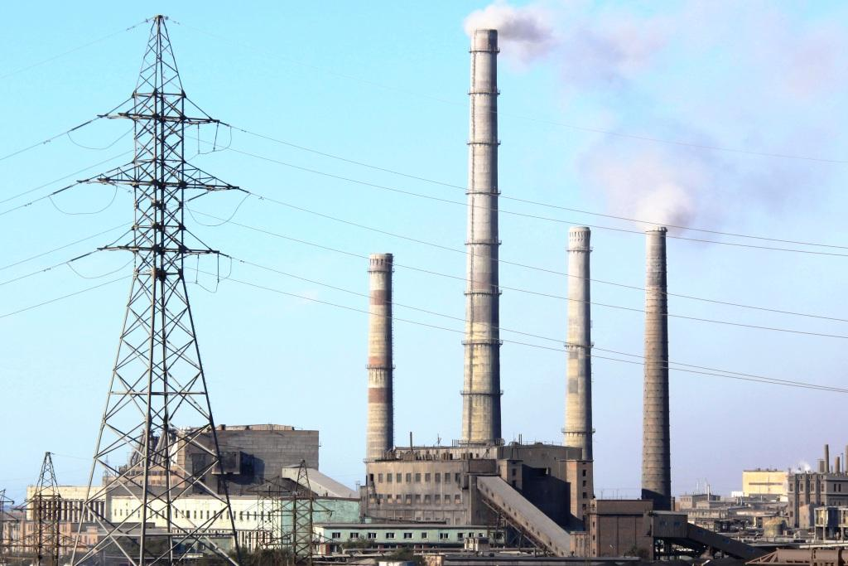
Благодарим
за внимание!

